Slide 1
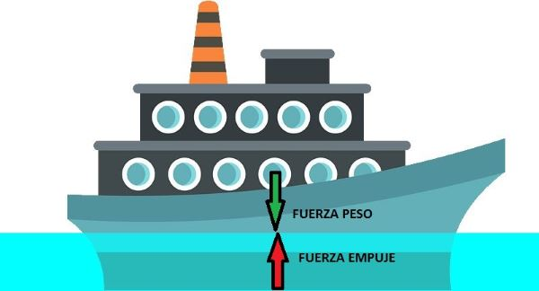
FUERZA DE EMPUJE
Definición:
Un barco que flota está en equilibrio: su inmenso peso tira de él hacia abajo, pero el agua lo empuja hacia arriba con una fuerza de igual intensidad que la de su peso. A esta fuerza la llamamos empuje.

Slide 2
ARQUÍMEDES
Arquímedes, mientras se bañaba en una tina, observó cómo el agua se desbordaba y se derramaba, y postuló el principio que lleva su nombre: todo cuerpo sumergido en un líquido experimenta un empuje, de abajo hacia arriba, igual al peso del líquido que el cuerpo desaloja. Cuando un cuerpo está sumergido, recibe la acción de dos fuerzas: su peso, que es vertical y hacia abajo, y el empuje, que es vertical, pero hacia arriba.
Debido a esto, pueden presentarse los siguientes casos:
Que el peso sea igual que el empuje, entonces, el cuerpo se hunde.
Que el peso sea igual que el empuje, entonces, el cuerpo está en equilibrio.
Que el peso sea menor que el empuje, entonces, el cuerpo flota.

